Slide 1
20. 프로그래밍 설계 (Programming Architecture)
Heesung Oh
https://github.com/3dapi

Slide 2
20 프로그래밍 설계
구조 설계와 모듈화
프로그램을 "기능"이 아니라 "구조"로 설계
코드 작성 전에 실행 흐름을 먼저 정의
탑다운 설계 (Top-Down Design)
요구 사항 정의 → 전체 구조 설계→ 모듈 설계→ 세부 구현
구현보다 구조가 먼저

Slide 3
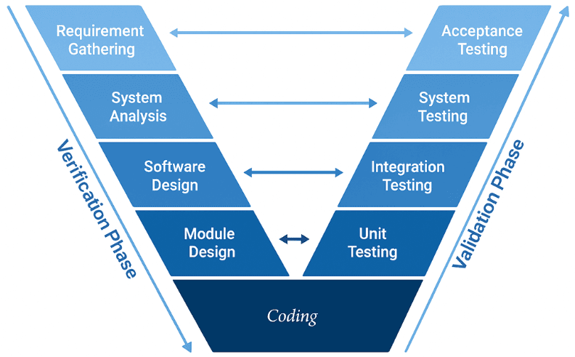
20 V 모델
V 모델 (V-Model)
설계 단계 ↔ 테스트 단계 대응
구조와 검증을 함께 고려
설계 단계 (왼쪽)
요구사항 정의
전체 구조 설계
모듈 설계
세부 구현
검증 단계 (오른쪽)
단위 테스트 (함수/모듈)
통합 테스트 (모듈 간 연동)
시스템 테스트 (전체 프로그램)

Slide 4
20.1 코드 구조와 설계 원칙
코드 구조와 설계 원칙
기능 구현 능력 ≠ 구조 설계 능력
구조 설계는 프로그램의 전체 흐름과 역할 분담을 정의
기능 중심 설계
기능을 하나씩 구현
빠른 개발 가능
규모 증가 시 복잡도 증가
수정 영향 범위 예측 어려움
구조 중심 설계
실행 흐름과 책임을 먼저 정의
구조 안에 기능 배치
확장 및 유지보수에 유리

Slide 5
20.1 코드 구조와 설계 원칙
프로그램 규모와 구조 필요성
작은 프로그램
단일 파일 가능
흐름 단순
수정 영향 범위 제한적
큰 프로그램 문제
코드 집중
기능 간 영향 증가
흐름 파악 어려움

Slide 6
20.2 모듈화와 파일 분리
.c 와 .h 역할
.c → 구현 (Implementation)
.h → 인터페이스 (Interface)
구성 원칙
함수 선언 → .h
함수 정의 → .c
외부에 필요한 것만 노출
내부 구현은 숨김
인터페이스가 유지되면 구현 변경이 다른 모듈에 영향 없음

Slide 7
20.2 모듈화와 파일 분리
인터페이스 분리와 의존성
인터페이스 vs 구현
인터페이스 → 무엇을 제공하는가
구현 → 어떻게 동작하는가
장점
구현 변경 용이
모듈 간 의존성 감소
테스트 용이
include 의존성 관리
필요한 선언만 포함
내부 구현은 .c에 위치
순환 참조 방지
주의
헤더 파일은 중복 포함 방지 필요
→ #pragma once 또는 include guard

Slide 8
20.2 모듈화와 파일 분리
시스템 구조로 적용: 모듈 분리 적용
Input → 사용자 입력 처리
Data → 점수, 기록, 설정 관리
Output → 결과 출력
GameLogic → 게임 규칙 처리
RunFlow → 전체 실행 흐름 제어
정리
기능을 시스템 단위로 분리
각 모듈은 독립적으로 설계
RunFlow가 전체 구조를 제어

